Slide 1
Tập đọc lớp 5

Slide 2
Kiểm tra bài cũ
1. Em hiểu thái độ của ông cụ đối với người Đức và tiếng Đức như thế nào?
- Ông cụ không ghét người Đức và tiếng Đức mà chỉ căm ghét những tên phát xít Đức xâm lược.
2. Lời đáp của ông cụ ở cuối truyện ngụ ý gì?
- Cụ muốn chửi những tên phát xít bạo tàn và nói với chúng rằng: Chúng là những tên cướp.

Slide 3

Tập đọc
Những người bạn tốt
Theo Lưu Anh
Chia đoạn: 4 đoạn
- Đoạn 1:Từ đầu đến … trở về đất liền
- Đoạn 2: Nhưng những tên cướp đến… giam ông lại.
- Đoạn 3: Hai hôm sau ... A- ri- ôn.
- Đoạn 4: Đoạn còn lại.

Slide 4
Tập đọc
Những người bạn tốt
Theo Lưu Anh
Luyện đọc
Tìm hiểu bài
A-ri-ôn,
Boong tàu
Xi-xin,
dong buồm
boong tàu,
hành trình
dong buồm,
sửng sốt
bịa chuyện

Slide 5
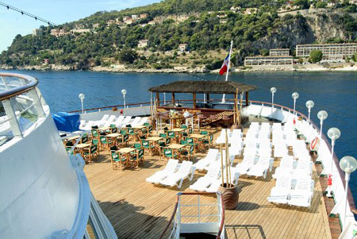
boong tàu

Slide 6
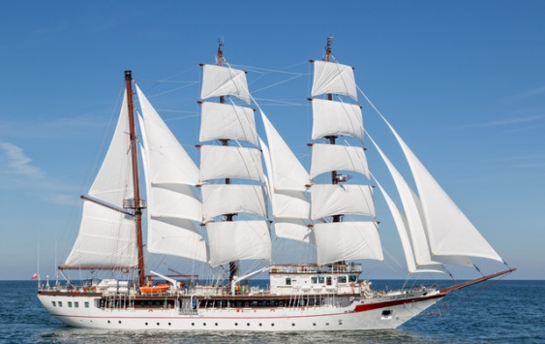
dong buồm

Slide 7
Tập đọc
Những người bạn tốt
Theo Lưu Anh
Luyện đọc
Tìm hiểu bài
A-ri-ôn,
Boong tàu
Xi-xin,
dong buồm
boong tàu,
hành trình
dong buồm,
sửng sốt
bịa chuyện
/
Có lẽ đó là đồng tiền được ra đời để ghi lại tình cảm yêu quý con người của loài cá heo thông minh.
/
/
//

Slide 8
Tập đọc
Những người bạn tốt
Tìm hiểu bài
Hãy nêu những hiểu biết của em về A-ri-ôn?
A-ri-ôn là một nghệ sĩ nổi tiếng của nước Hi Lạp cổ. Ông đã tham gia cuộc thi ca hát và giành được giải nhất với rất nhiều tặng vật quý giá.

Slide 9
Tập đọc
Những người bạn tốt
Tìm hiểu bài
1. Vì sao A-ri-ôn phải nhảy xuống biển?
Trên chiếc tàu chở ông về, bọn thủy thủ nổi lòng tham cướp hết tặng vật và còn đòi giết ông. Ông xin được hát bài hát mình yêu thích nhất và nhảy xuống biển.
Ý đoạn 1: A- ri- ôn gặp nạn

Slide 10
Tập đọc
Những người bạn tốt
Tìm hiểu bài
2. Điều kì lạ gì đã xảy ra khi nghệ sĩ cất tiếng hát giã biệt cuộc đời?
Khi A-ri-ôn hát giã biệt cuộc đời, đàn cá heo đã bơi đến vây quanh tàu, say sưa thưởng thức tiếng hát của ông. Bầy cá heo đã cứu A-ri-ôn khi ông nhảy xuống biển và đưa ông trở về đất liền.
Ý đoạn 2 và đoạn 3: Sự thông minh và tình cảm của cá heo đối với con người, giúp A- ri- ôn được trả tự do.

Slide 11
Tập đọc
Những người bạn tốt
4. Em có suy nghĩ gì về cách đối xử của đám thủy thủ và của đàn cá heo?
- Đám thủy thủ là người tham lam, độc ác, không có tính người.
- Đàn cá heo là loài vật thông minh, tốt bụng, biết cứu người gặp nạn.

Slide 12
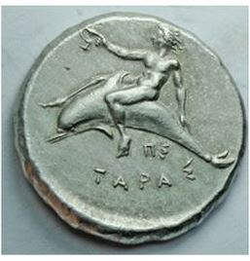
Tập đọc
Những người bạn tốt
Qua câu chuyện trên, em thấy cá heo đáng yêu, đáng quý ở điểm nào?
Cá heo là con vật thông minh, tình nghĩa, chúng biết thưởng thức tiếng hát của nghệ sĩ, biết cứu giúp người gặp nạn.
Ý đoạn 4: Tình cảm của con người với loài cá heo thông minh.
Đồng tiền cổ của Hi Lạp có khắc hình cá heo cõng người để mong phước lành khi đi biển

Slide 13
Tập đọc
Những người bạn tốt
Nội dung
Khen ngợi sự thông minh, tình cảm gắn bó của cá heo với con người.

Slide 14
Tập đọc
Những người bạn tốt
Đọc diễn cảm
- Đọc toàn bài với giọng chậm rãi, rõ ràng. Lưu ý:
+ Đoạn 1: Đọc với giọng chậm ở 2 câu đầu, sau đó đọc nhanh dần những câu tả tình huống nguy hiểm.
+ Đoạn 2: Giọng sảng khoái, thán phục cá heo
- Nhấn giọng ở các từ ngữ gợi tả, gợi cảm như: say sưa, vây quanh, sửng sốt, yêu quý…

Slide 15
Tập đọc
Những người bạn tốt
Nhưng những tên cướp đã nhầm. Khi tiếng đàn, tiếng hát của A-ri-ôn vang lên, có một đàn cá heo đã bơi đến vây quanh tàu, say sưa thưởng thức tiếng hát của nghệ sĩ tài ba. Bầy cá heo đã cứu A-ri-ôn. Chúng đưa ông trở về đất liền nhanh hơn cả tàu của bọn cướp. A-ri-ôn tâu với vua toàn bộ sự việc nhưng nhà vua không tin, sai giam ông lại.

Slide 16
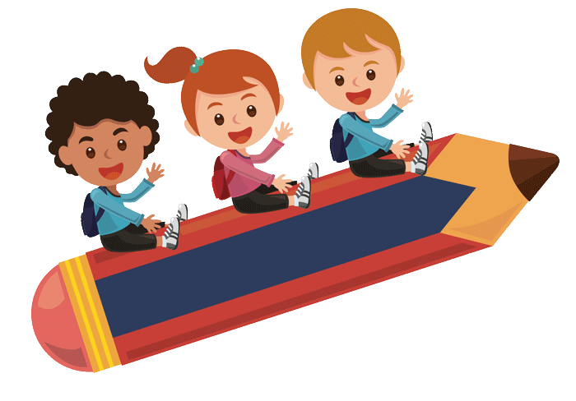
Chào các em !

